Slide 1
SISTEMAS Y PROCESAMIENTO DE SEÑALES
PARTE III
1
Muestreo y cuantificación

Slide 2
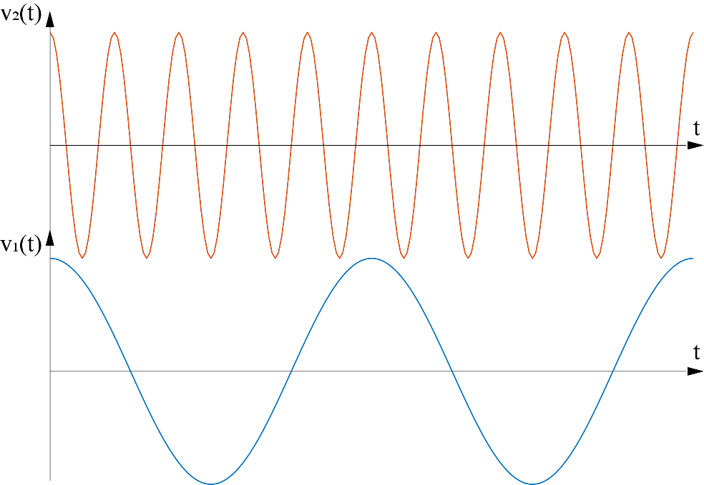


SISTEMAS Y PROCESAMIENTO DE SEÑALES
PARTE III
1
Muestreo y cuantificación
$$v_{2}(t)=cos⁡(2π50t)$$
Sean dos señales:
Muestreadas a 40Hz
$$v_{1}(t)=cos⁡(2π10t)$$

Slide 3
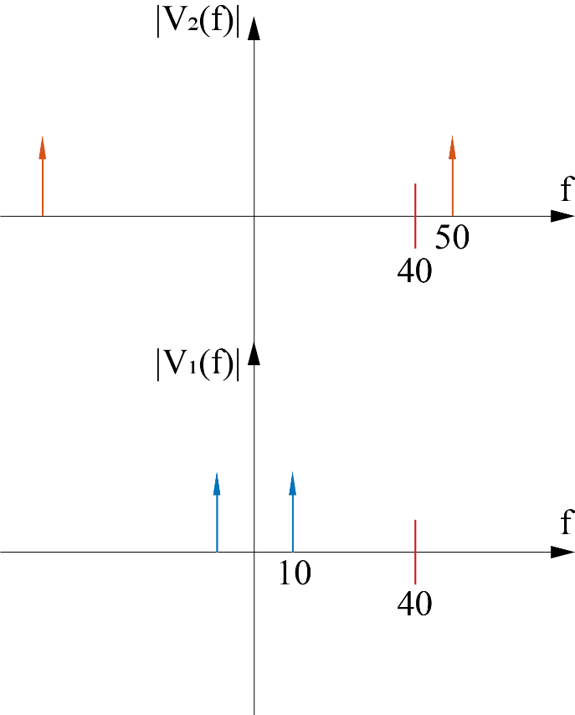
SISTEMAS Y PROCESAMIENTO DE SEÑALES
PARTE III
1
Muestreo y cuantificación
$$v_{2}(t)=cos⁡(2π50t)$$
Sean dos señales:
Muestreadas a 40Hz
$$v_{1}(t)=cos⁡(2π10t)$$

Slide 4
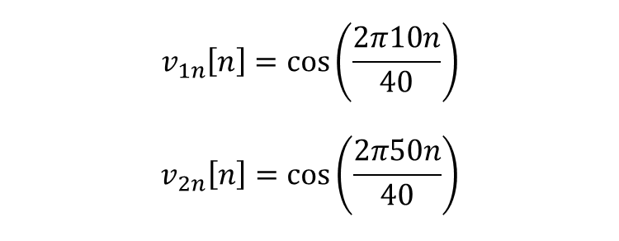

SISTEMAS Y PROCESAMIENTO DE SEÑALES
$$x_{n}=x\left[n.Ts\right]$$
$$Ts=1/40Hz$$
Entonces usando:
Tenemos:
$$v_{1n}\left[n\right]=\cos\left(\frac{2π10n}{40}\right)$$
$$v_{2n}\left[n\right]=\cos\left(\frac{2π50n}{40}\right)$$

Slide 5
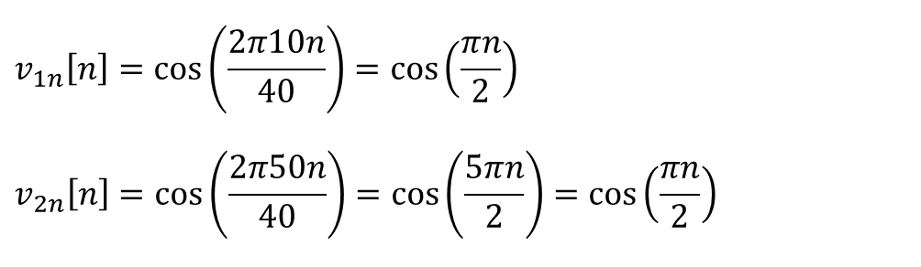
SISTEMAS Y PROCESAMIENTO DE SEÑALES
$$x_{n}=x\left[n.Ts\right]$$
$$Ts=1/40Hz$$
Entonces usando:
Alias
Tenemos:
$$v_{1n}\left[n\right]=\cos\left(\frac{2π10n}{40}\right)=\cos\left(\frac{πn}{2}\right)$$
$$v_{2n}\left[n\right]=\cos\left(\frac{2π50n}{40}\right)=cos\left(\frac{5πn}{2}\right)=\cos\left(\frac{πn}{2}\right)$$

Slide 6
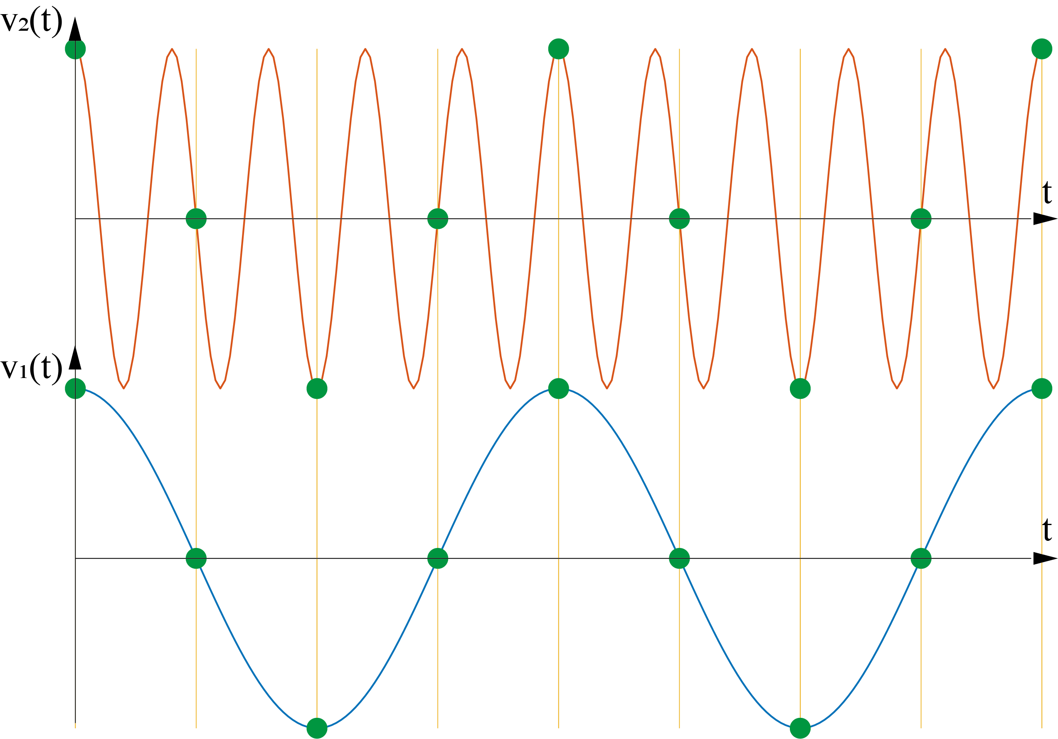
SISTEMAS Y PROCESAMIENTO DE SEÑALES
$$x_{n}=x\left[n.Ts\right]$$
$$Ts=1/40Hz$$
Entonces usando:
Alias
Tenemos:
$$v_{1n}\left[n\right]=\cos\left(\frac{2π10n}{40}\right)=\cos\left(\frac{πn}{2}\right)$$
$$v_{2n}\left[n\right]=\cos\left(\frac{2π50n}{40}\right)=cos\left(\frac{5πn}{2}\right)=\cos\left(\frac{πn}{2}\right)$$
Las muestras generan
dos señales idénticas

Slide 7
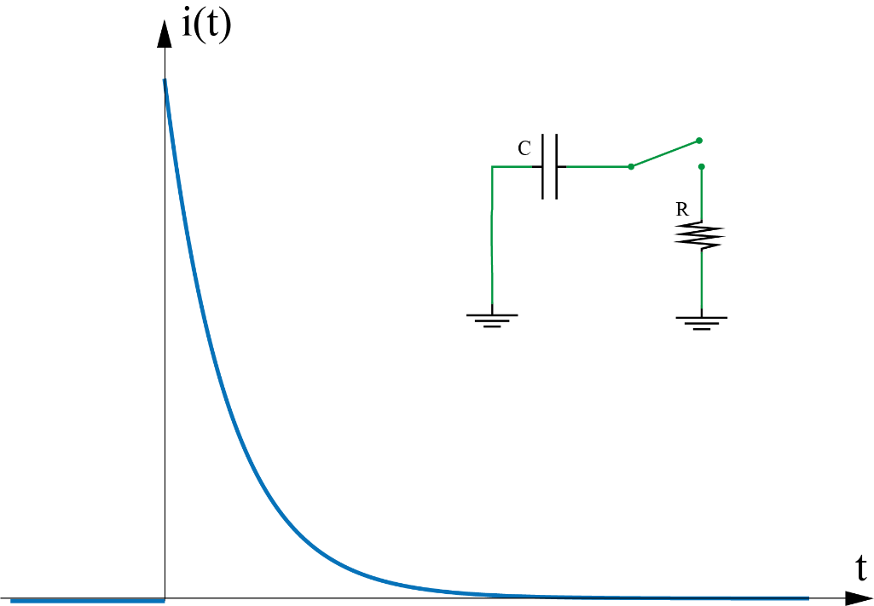
SISTEMAS Y PROCESAMIENTO DE SEÑALES
MUESTREO
Ejemplo: Señal de corriente sobre un capacitor

Slide 8

SISTEMAS Y PROCESAMIENTO DE SEÑALES
MUESTREO
Ejemplo: Señal de corriente sobre un capacitor
Supongamos:
V/R = 1 mA
τ
= 0.5s
$$i\left(t\right)= \left\{\begin{matrix}0 & ,t<0 \\ e^{−2t} & ,t>0\end{matrix}\right.$$

Slide 9

SISTEMAS Y PROCESAMIENTO DE SEÑALES
Para determinar la frecuencia de muestreo requerimos saber el ancho de banda
útil del espectro de la señal.
$$I\left(ω\right)=\int_{−∞}^{+∞}{i\left(t\right)}.e^{−jωt}dt$$

Slide 10

SISTEMAS Y PROCESAMIENTO DE SEÑALES
Para determinar la frecuencia de muestreo requerimos saber el ancho de banda
útil del espectro de la señal.
$$I\left(ω\right)=\int_{−∞}^{+∞}{i\left(t\right)}.e^{−jωt}dt=\int_{0}^{+∞}{e^{−2t}}.e^{−jωt}dt$$

Slide 11

SISTEMAS Y PROCESAMIENTO DE SEÑALES
Para determinar la frecuencia de muestreo requerimos saber el ancho de banda
útil del espectro de la señal.
$$I\left(ω\right)=\int_{−∞}^{+∞}{i\left(t\right)}.e^{−jωt}dt=\int_{0}^{+∞}{e^{−2t}}.e^{−jωt}dt$$
$$I\left(ω\right)=\int_{0}^{+∞}{.e^{−\left(2+jω\right)t}}dt$$

Slide 12

SISTEMAS Y PROCESAMIENTO DE SEÑALES
Para determinar la frecuencia de muestreo requerimos saber el ancho de banda
útil del espectro de la señal.
$$I\left(ω\right)=\int_{−∞}^{+∞}{i\left(t\right)}.e^{−jωt}dt=\int_{0}^{+∞}{e^{−2t}}.e^{−jωt}dt$$
$$I\left(ω\right)=\int_{0}^{+∞}{.e^{−\left(2+jω\right)t}}dt$$
$$u=−\left(2+jω\right)t$$
$$du=−\left(2+jω\right)dt$$
$$dt=\frac{du}{−\left(2+jω\right)}$$

Slide 13

SISTEMAS Y PROCESAMIENTO DE SEÑALES
Para determinar la frecuencia de muestreo requerimos saber el ancho de banda
útil del espectro de la señal.
$$I\left(ω\right)=\int_{−∞}^{+∞}{i\left(t\right)}.e^{−jωt}dt=\int_{0}^{+∞}{e^{−2t}}.e^{−jωt}dt$$
$$I\left(ω\right)=\int_{0}^{+∞}{.e^{−\left(2+jω\right)t}}dt$$
$$\int{\frac{e^{u} du}{−\left(2+jω\right)} }$$
$$u=−\left(2+jω\right)t$$
$$du=−\left(2+jω\right)dt$$
$$dt=\frac{du}{−\left(2+jω\right)}$$

Slide 14



SISTEMAS Y PROCESAMIENTO DE SEÑALES
Para determinar la frecuencia de muestreo requerimos saber el ancho de banda
útil del espectro de la señal.
$$I\left(ω\right)=\int_{−∞}^{+∞}{i\left(t\right)}.e^{−jωt}dt=\int_{0}^{+∞}{e^{−2t}}.e^{−jωt}dt$$
$$I\left(ω\right)=\int_{0}^{+∞}{.e^{−\left(2+jω\right)t}}dt$$
$$\int{\frac{e^{u} du}{−\left(2+jω\right)} }=\left.\frac{e^{u}}{−\left(2+jω\right)}\right\rfloor$$
$$u=−\left(2+jω\right)t$$
$$du=−\left(2+jω\right)dt$$
$$dt=\frac{du}{−\left(2+jω\right)}$$
$$I\left(ω\right)=\left.\frac{e^{−jωt}}{−\left(2+jω\right)}\right\rfloor \begin{matrix}+∞ \\ \\ 0\end{matrix}$$
$$I\left(ω\right)=\frac{1}{\left(2+jω\right)}$$

Slide 15

SISTEMAS Y PROCESAMIENTO DE SEÑALES
Graficamos el módulo del espectro:
$$\left|I\left(ω\right)\right|=\left|\frac{1}{\left(2+jω\right)}\right|$$

Slide 16
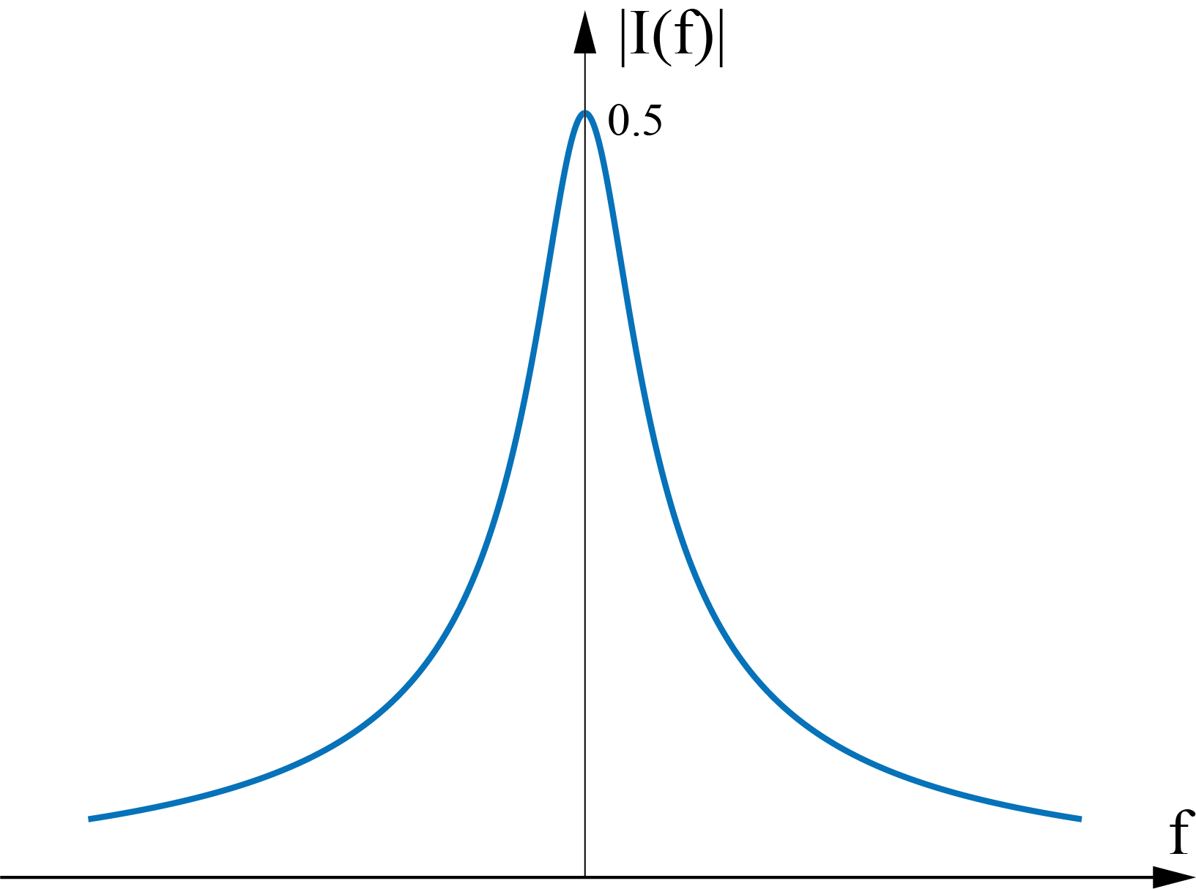

SISTEMAS Y PROCESAMIENTO DE SEÑALES
Graficamos el módulo del espectro:
$$\left|I\left(ω\right)\right|=\left|\frac{1}{\left(2+jω\right)}\right|$$
$$\left|I\left(ω\right)\right|=\frac{1}{\sqrt{4+ω^{2}}}$$

Slide 17
SISTEMAS Y PROCESAMIENTO DE SEÑALES
Graficamos el módulo del espectro:
$$\left|I\left(ω\right)\right|=\left|\frac{1}{\left(2+jω\right)}\right|$$
$$\left|I\left(ω\right)\right|=\frac{1}{\sqrt{4+ω^{2}}}$$
Tiene ancho infinito

Slide 18
SISTEMAS Y PROCESAMIENTO DE SEÑALES
Cuando se trabaja con señales que tengan espectros de estas características, se buscan estrategias
que permitan definir frecuencias máximas útiles para el muestreo.
Recorte al 95% de energía
Si es monótona decreciente, tomar una reducción: Ejemplo 1/100 del máximo
Considerar el nivel de ruido

Slide 19
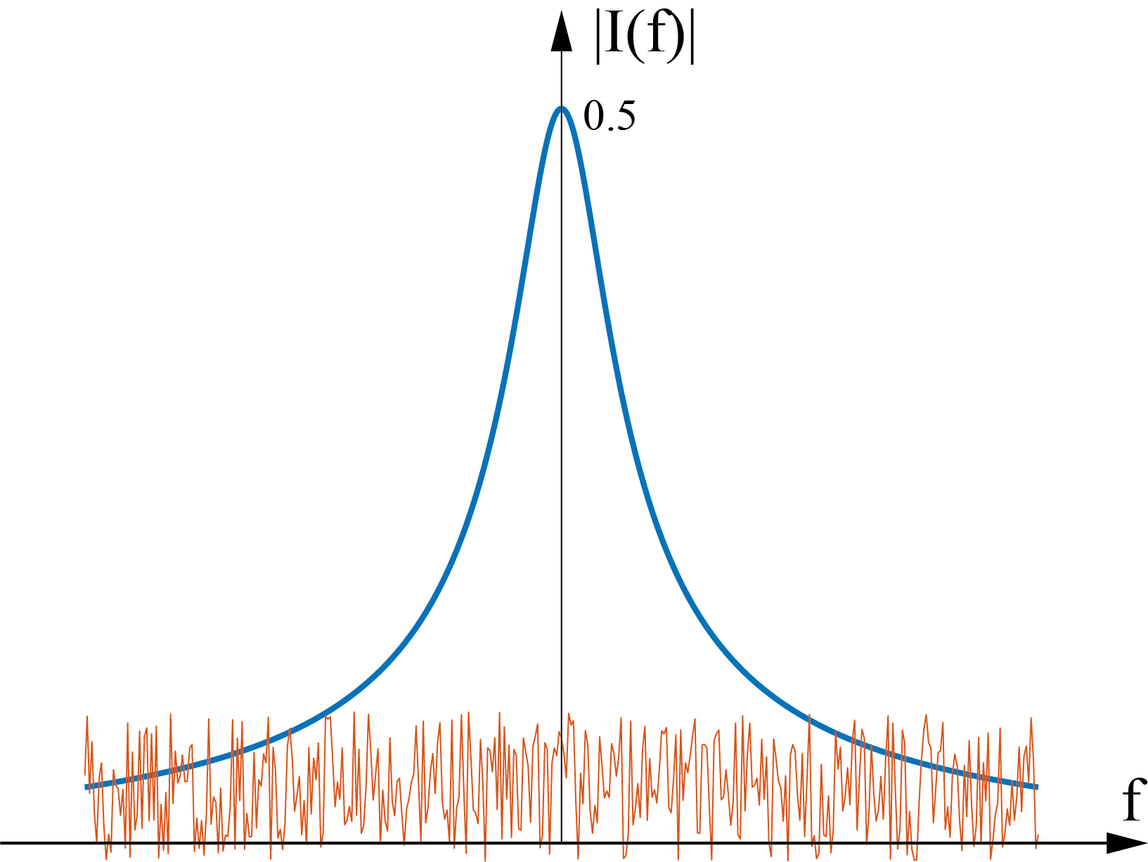
SISTEMAS Y PROCESAMIENTO DE SEÑALES
Cuando se trabaja con señales que tengan espectros de estas características, se buscan estrategias
que permitan definir frecuencias máximas útiles para el muestreo.
Recorte al 95% de energía
Si es monótona decreciente, tomar una reducción: Ejemplo 1/100 del máximo
Considerar el nivel de ruido

Slide 20
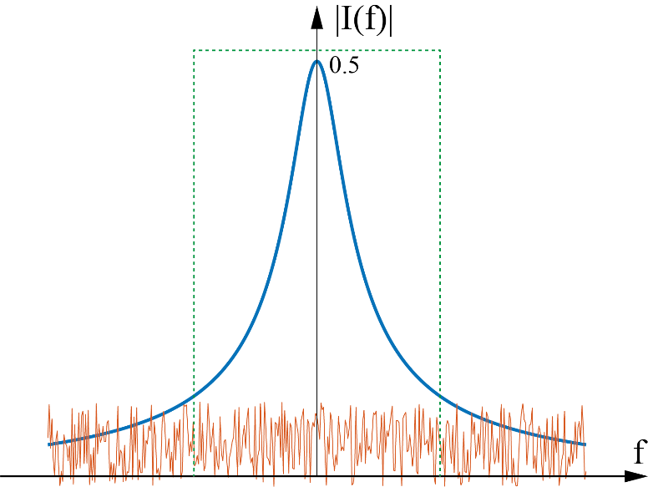
SISTEMAS Y PROCESAMIENTO DE SEÑALES
Se fija un filtro limitador de banda para la señal en frecuencia.

Slide 21
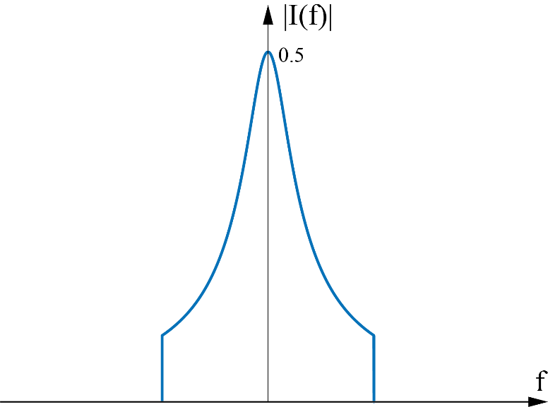
SISTEMAS Y PROCESAMIENTO DE SEÑALES
Se fija un filtro limitador de banda para la señal en frecuencia.

Slide 22
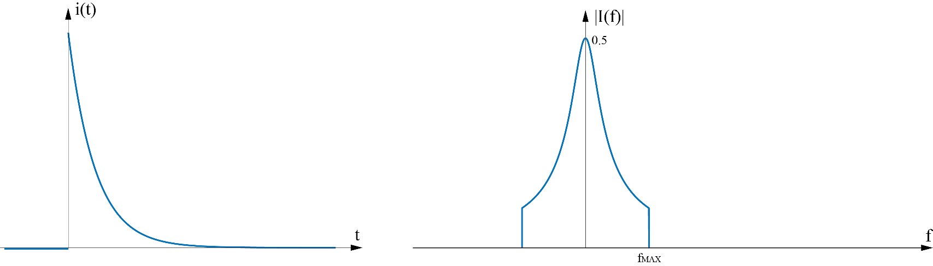
SISTEMAS Y PROCESAMIENTO DE SEÑALES
El muestreo va a reproducir el espectro convolucionado con un tren de impulsos delta

Slide 23
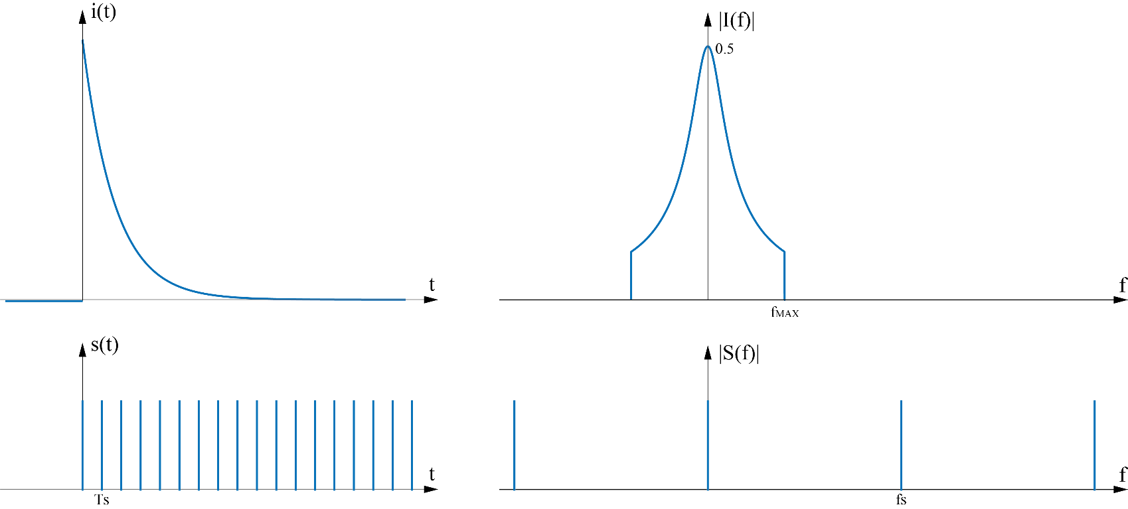
SISTEMAS Y PROCESAMIENTO DE SEÑALES
El muestreo va a reproducir el espectro convolucionado con un tren de impulsos delta

Slide 24
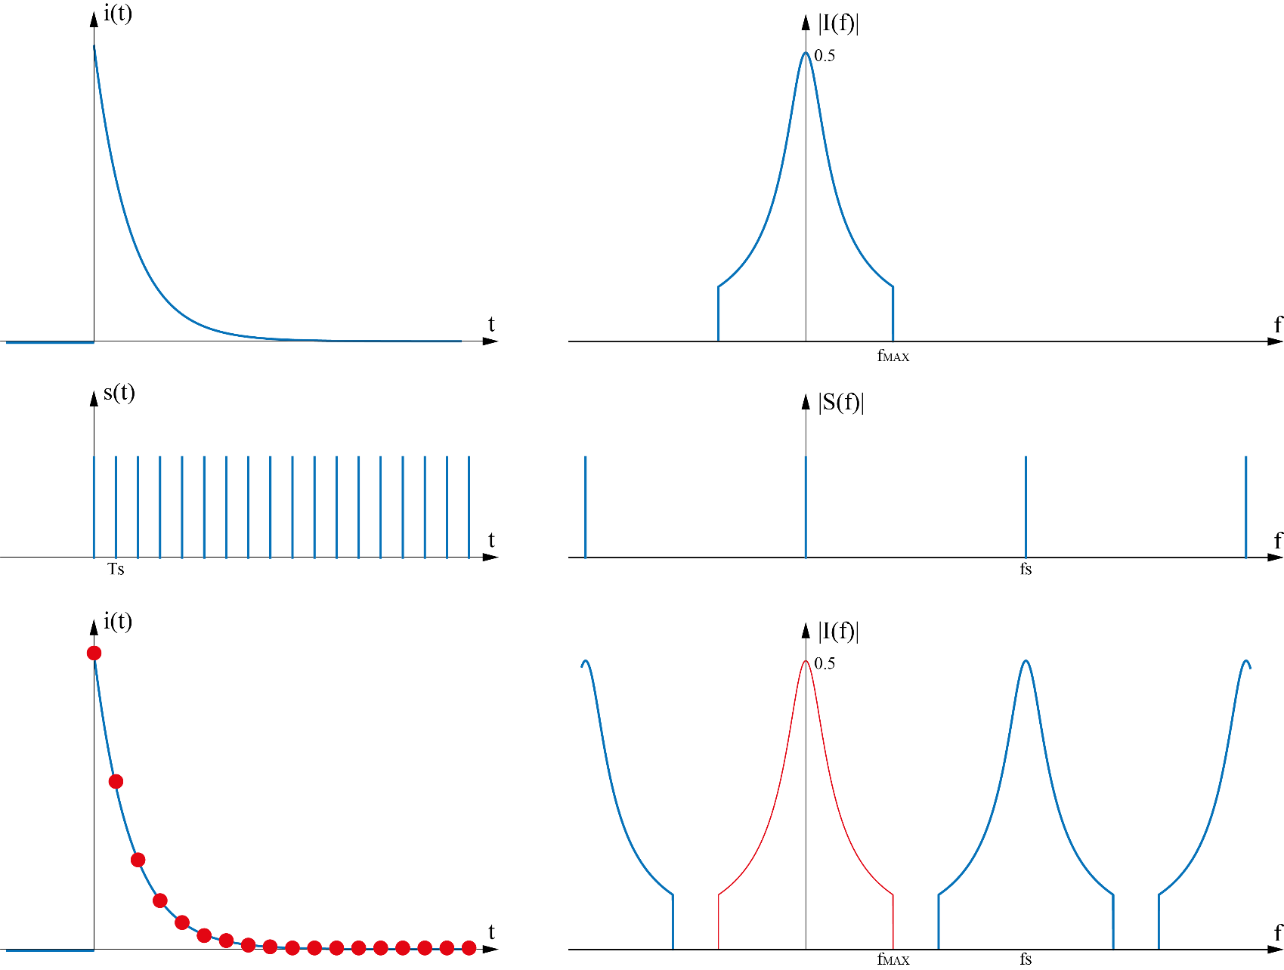
SISTEMAS Y PROCESAMIENTO DE SEÑALES
El muestreo va a reproducir el espectro convolucionado con un tren de impulsos delta

Slide 25
SISTEMAS Y PROCESAMIENTO DE SEÑALES
El muestreo va a reproducir el espectro convolucionado con un tren de impulsos delta
$$f_{s}>2.f_{MAX}$$

Slide 26
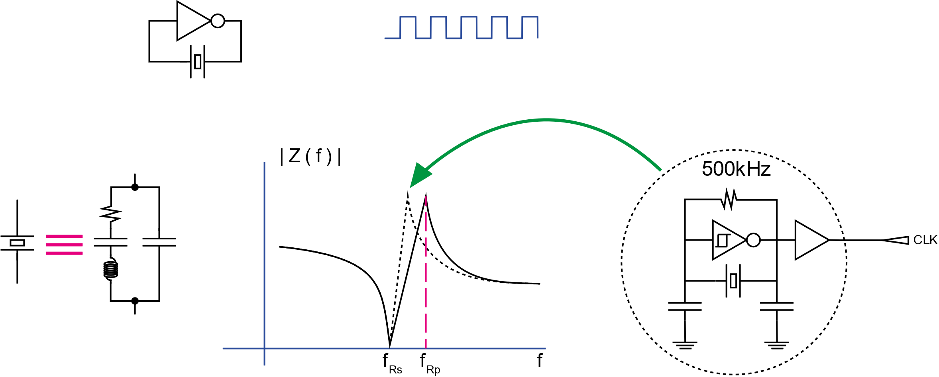
SISTEMAS Y PROCESAMIENTO DE SEÑALES
La frecuencia de muestreo debe ser impuesta con exactitud y precisión.

Slide 27

SISTEMAS Y PROCESAMIENTO DE SEÑALES
MUESTREO
Ejercicio:
$$i\left(t\right)= \left\{\begin{matrix}e^{+2t} & ,t<0 \\ e^{−2t} & ,t>0\end{matrix}\right.$$

Slide 28

SISTEMAS Y PROCESAMIENTO DE SEÑALES
MUESTREO
Ejercicio:
$$i\left(t\right)= \left\{\begin{matrix}e^{+2t} & ,t<0 \\ e^{−2t} & ,t>0\end{matrix}\right.$$
$$I\left(ω\right)=\frac{1}{4+ω^{2}}$$

Slide 29
SISTEMAS Y PROCESAMIENTO DE SEÑALES
CUANTIFICACIÓN
La discretización, ahora en el eje de las ordenadas

Slide 30
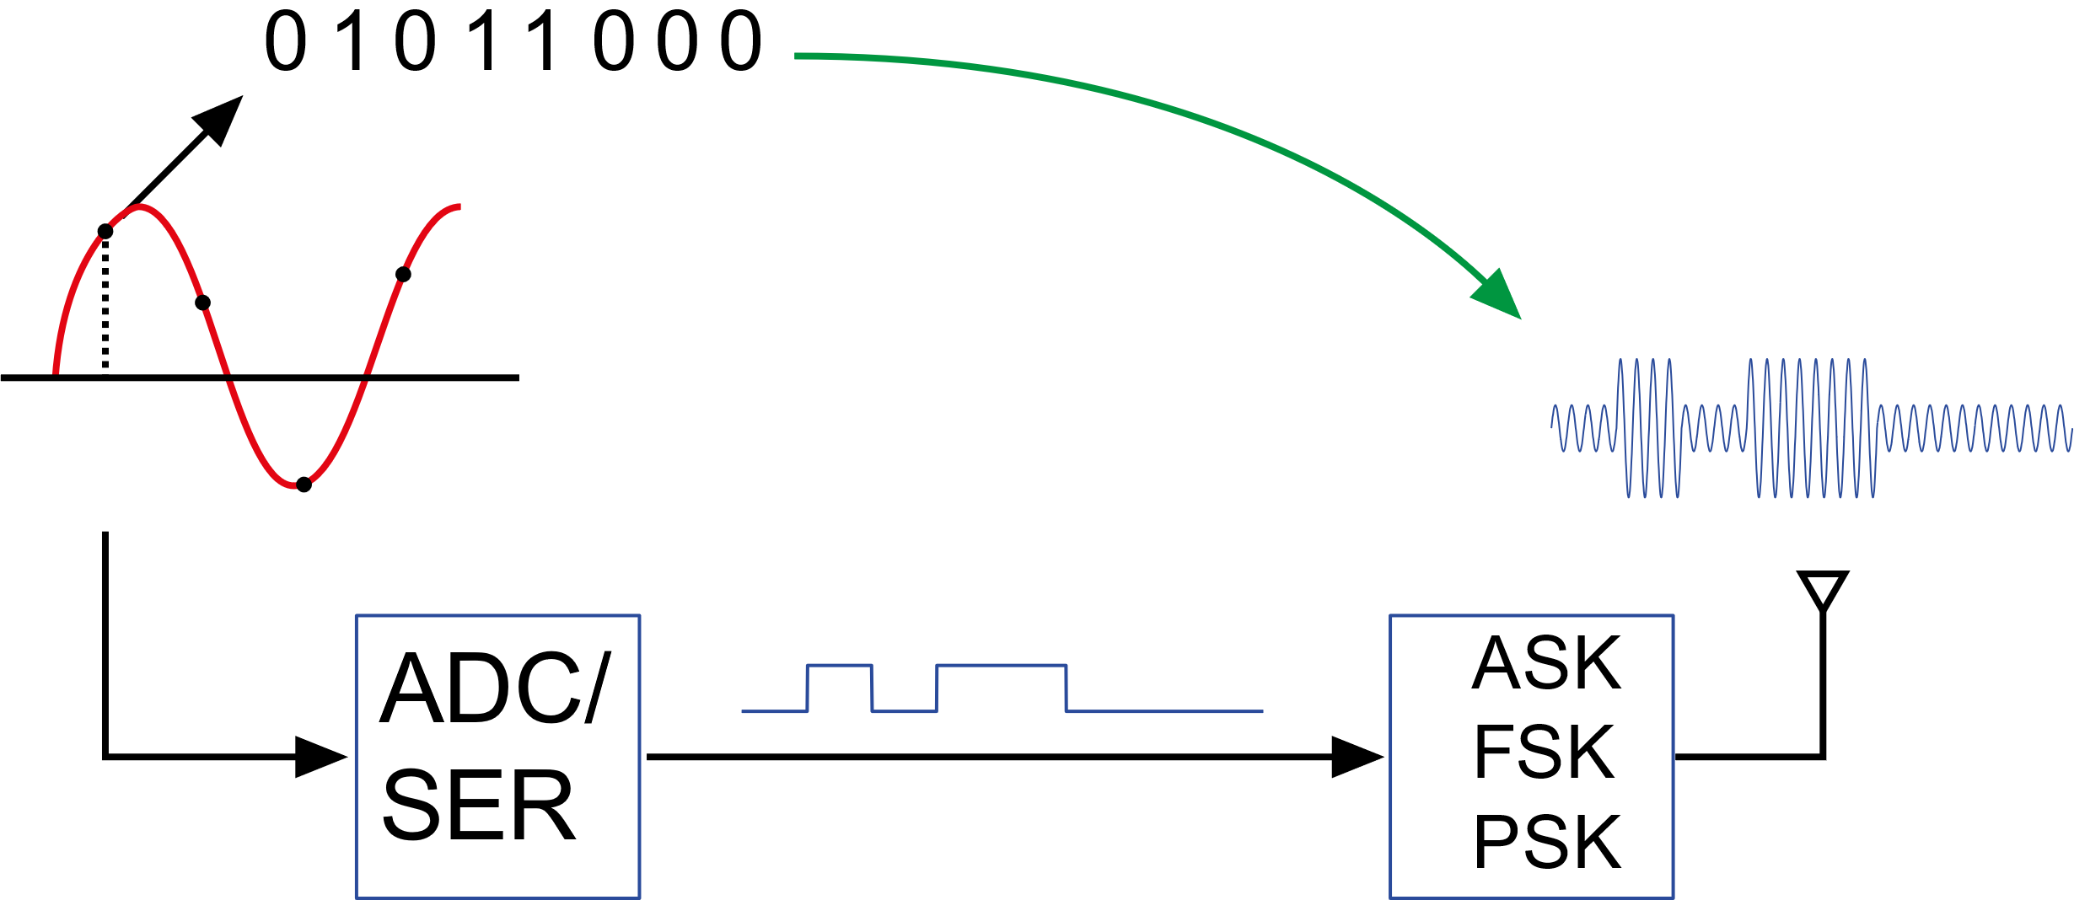
SISTEMAS Y PROCESAMIENTO DE SEÑALES
CUANTIFICACIÓN
La discretización, ahora en el eje de las ordenadas

Slide 31
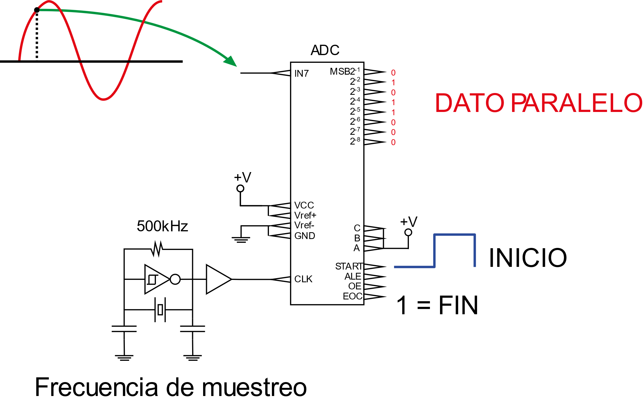
SISTEMAS Y PROCESAMIENTO DE SEÑALES
Conversores Analógico a Digital

Slide 32
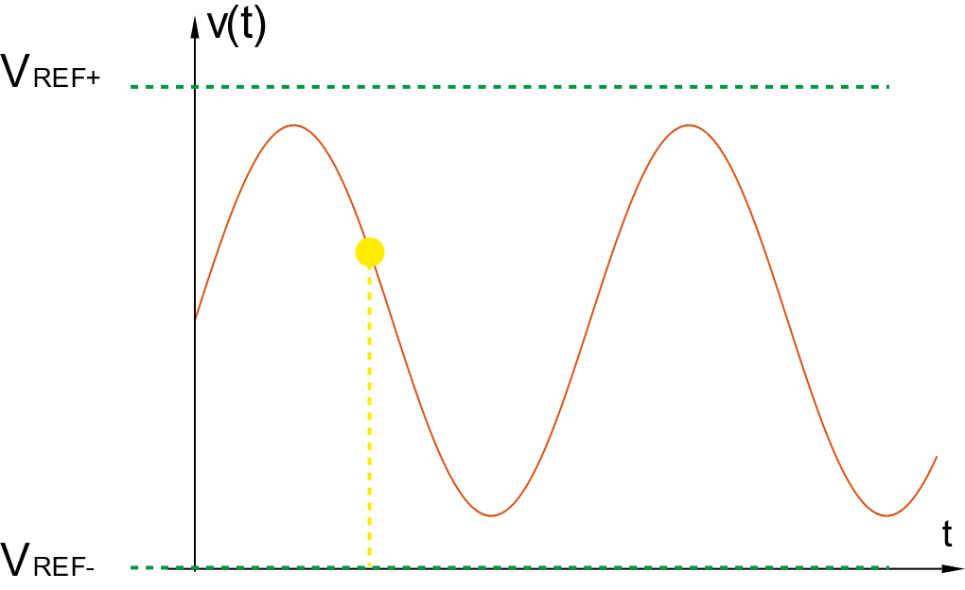
SISTEMAS Y PROCESAMIENTO DE SEÑALES
Cuantificación con 1 bit

Slide 33
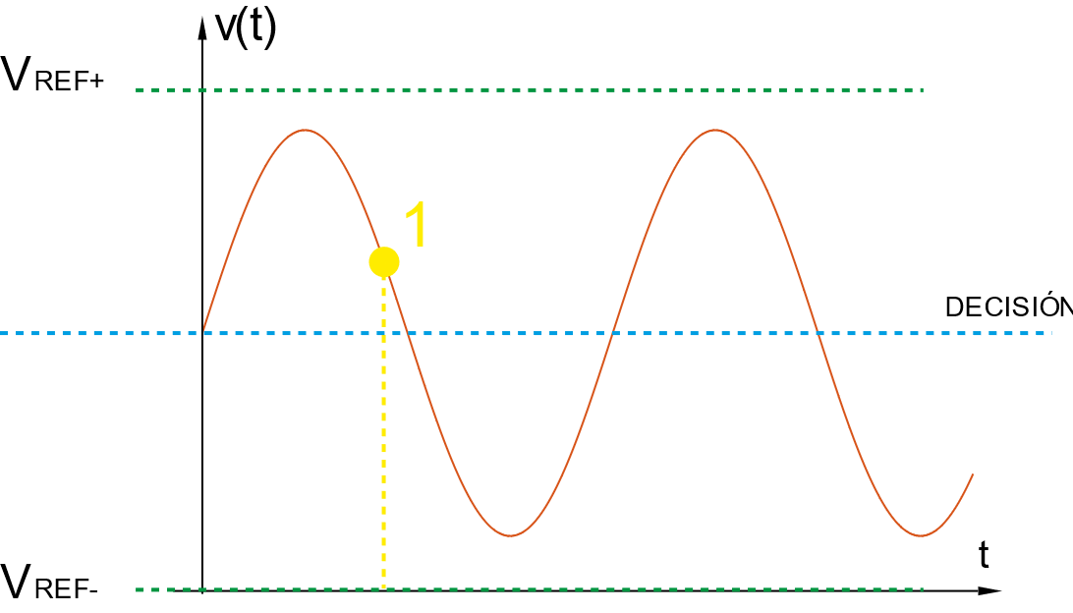
SISTEMAS Y PROCESAMIENTO DE SEÑALES
Cuantificación con 1 bit

Slide 34
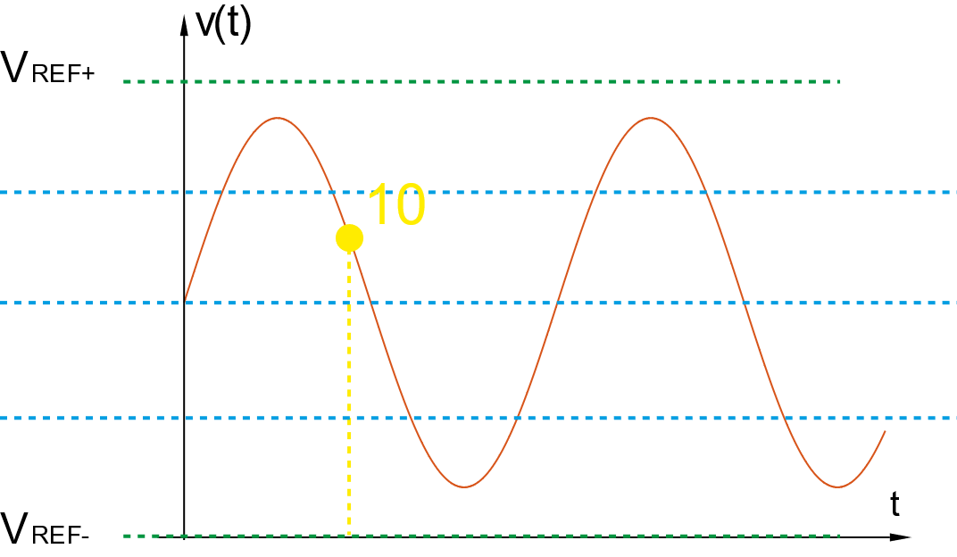
SISTEMAS Y PROCESAMIENTO DE SEÑALES
Cuantificación con 1 bit

Slide 35
SISTEMAS Y PROCESAMIENTO DE SEÑALES
Cuantificación con 2 bits

Slide 36
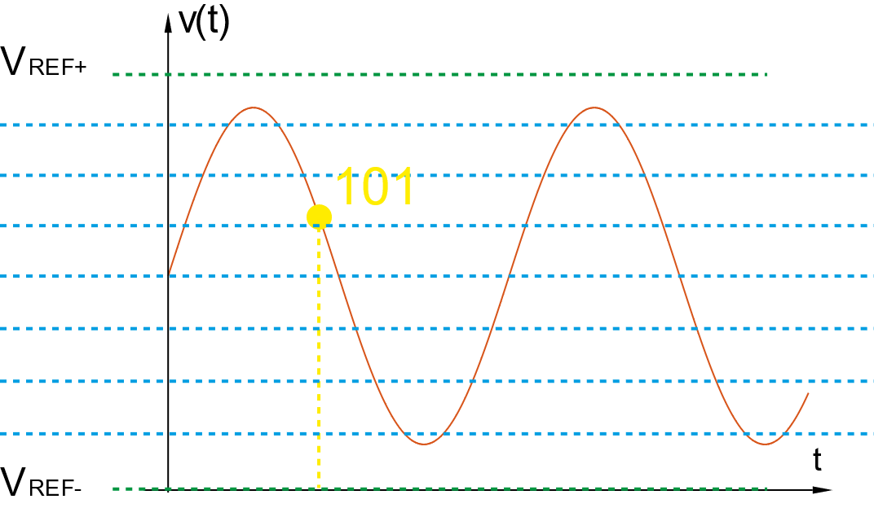
SISTEMAS Y PROCESAMIENTO DE SEÑALES
Cuantificación con 3 bits

Slide 37

SISTEMAS Y PROCESAMIENTO DE SEÑALES
Cuantificación con 3 bits
Rango dinámico:
Paso:
$$V_{REF+}−V_{REF−}$$
$$\frac{V_{REF+}−V_{REF−}}{2^{Nbits}}$$

